Slide 1
Territorio e Società
225 Le
Corso di Studio
LE08 Lettere moderne
Ppt 14
a.a. 2022-2023

Slide 2
https://www.youtube.com/watch?app=desktop&v=pUkj3uwCPSE

Slide 3
22 marzo: worldwaterday
Istituito dalle Nazioni Unite nel 1992 previsto all'interno delle direttive dell'Agenda 21, risultato della conferenza di Rio.
La celebrazione di questa Giornata Mondiale dell'Acqua coincide con l'inizio della Conferenza ONU sull'Acqua 2023 (22-24 marzo, New York)
crisi idrica e igienico-sanitaria

Slide 4
La Giornata mondiale dell'acqua vuole «accelerare il cambiamento per risolvere la crisi idrica» (slogan 2023).
L'acqua è una delle risorse più preziose al mondo, che rende la Terra un pianeta unico pieno di vita. È essenziale per la sicurezza alimentare, la nutrizione, la salute, l'energia, la biodiversità, l'ambiente e altre economie.
L'acqua è fondamentale per l'agricoltura, che rappresenta il 72% dei prelievi globali di acqua dolce, il che la rende di gran lunga il più grande utilizzatore di acqua. È fondamentale per la produzione alimentare, in quanto consente di produrre oltre il 95% degli alimenti sulla terraferma.
Entro il 2050, per soddisfare la domanda futura, la produzione globale di alimenti, fibre e mangimi dovrà aumentare del 50% rispetto al 2012. Per raggiungere questo obiettivo, è necessario il 35% di risorse idriche aggiuntive.

Slide 5
Tuttavia, negli ultimi 30 anni le risorse di acqua dolce sono diminuite in tutte le regioni del mondo e la disponibilità e la qualità dell'acqua a livello globale si stanno deteriorando a un ritmo allarmante.
Le sfide idriche, come la siccità e le inondazioni, stanno aumentando a causa dei cambiamenti climatici e mettono sempre più a dura prova le risorse idriche del pianeta.
La cattiva gestione delle risorse idriche, unita all'inquinamento, ha intensificato lo stress idrico e degradato gli ecosistemi legati all'acqua, provocando impatti negativi sulla salute umana, sulle attività economiche, sull'approvvigionamento alimentare ed energetico e sul declino della biodiversità acquatica.
In questo momento siamo in grave ritardo rispetto all'Obiettivo di Sviluppo Sostenibile (SDG) 6, che fa parte dell'Agenda 2030 - la promessa di garantire a tutti una gestione sicura dell'acqua e dei servizi igienici entro il 2030.

Slide 6
Dobbiamo accelerare il cambiamento, per andare oltre il "business as usual".
I governi devono lavorare, in media, quattro volte più velocemente per raggiungere l'SDG 6 in tempo, ma i governi da soli non possono risolvere il problema.
L'acqua riguarda tutti e tutti devono agire. I singoli, le famiglie, le scuole e le comunità possono fare la differenza cambiando il modo in cui usiamo, consumiamo e gestiamo l'acqua nella nostra vita; le aziende possono fare la differenza cambiando il modo in cui usiamo l'acqua nelle nostre fabbriche e lungo la catena di approvvigionamento. Le azioni che compiamo, per quanto piccole, possono contribuire a risolvere la crisi idrica.
Questa è un'opportunità unica per una generazione di unirsi intorno all'acqua e accelerare il progresso insieme.

Slide 7
Le indicazioni delle Nazioni Unite
Risparmiare acqua
Riparare le tubature
Smettere di inquinare
Mangiare locale
Proteggere la natura

Slide 8
Le indicazioni della FAO (Food and Agriculture Organization of the United Nations) https://www.youtube.com/watch?v=rPlHV0skHy0
Risparmiare acqua. Innaffiate le piante con l'acqua usata per lavare le verdure. Se bollite o cuocete le verdure al vapore, non buttate via l'acqua. È piena di sostanze nutritive. Lasciatela raffreddare e innaffiate le piante. Non lasciate aperto il rubinetto quando pulite le verdure e preparate il cibo.
Mangiate cibi locali e di stagione. La produzione di frutta e verdura di stagione richiede meno acqua.
Consumate più alimenti freschi. I prodotti freschi sono generalmente più sani e vengono prodotti con meno acqua di quelli lavorati.
Riducete gli sprechi alimentari. Ci vuole molta acqua per produrre il cibo e per portarlo dal campo al piatto. Il cibo perso e sprecato significa anche acqua sprecata. L'acqua è vitale per tutti noi, quindi tutti devono agire. Ogni goccia conta e le vostre azioni, piccole o grandi, possono fare la differenza.
Non inquinate l'acqua. Non versare nel water o negli scarichi rifiuti alimentari, oli, medicinali e prodotti chimici.
Proteggete la natura. Raccogliere e conservare l'acqua piovana per irrigare nelle stagioni più calde.
Pulite. Partecipate alla pulizia di fiumi, laghi o zone umide locali.
Parlate. Condividete con la vostra famiglia, i vostri amici e la vostra comunità le azioni che fate per l'acqua.

Slide 9
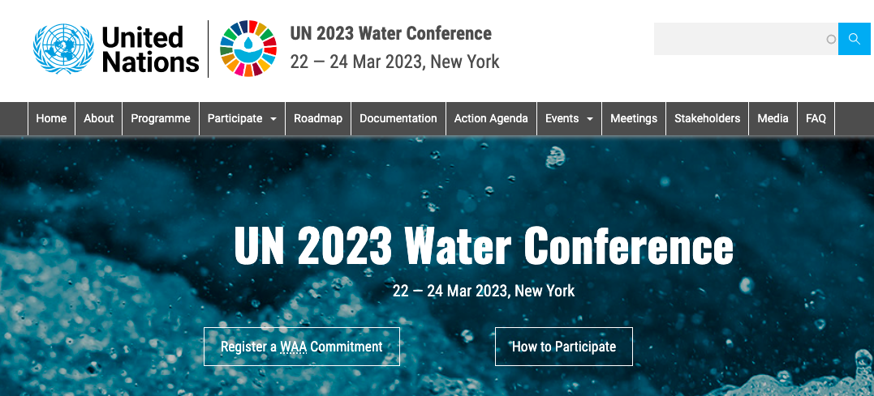
«L'acqua è un fattore determinante per gli Obiettivi di sviluppo sostenibile, per la salute e la prosperità delle persone e del pianeta. Ma i nostri progressi in materia di obiettivi e traguardi legati all'acqua rimangono in maniera allarmante fuori dal percorso (off track), mettendo a rischio l'intera agenda per lo sviluppo sostenibile.»
https://sdgs.un.org/conferences/water2023

Slide 10
Fra il 22 e il 24 marzo 2023 il mondo si riunirà in occasione della Conferenza ONU 2023 sull'acqua convocata dall'Assemblea generale delle Nazioni Unite. I parametri dei risultati della Conferenza ONU sull'acqua 2023 sono descritti nella risoluzione 75/212 dell'Assemblea generale. Il documento finale della Conferenza è una sintesi dei suoi lavori.
Abbiamo bisogno di impegni, promesse e azioni chiare, in tutti i nostri settori, industrie e interessi, che uniscano le nazioni, le parti interessate e i professionisti su azioni che aiutino a realizzare le azioni per l'acqua dell'Agenda 2030 per lo sviluppo sostenibile, azioni che possono essere scalate e replicate negli anni a venire.
Tali impegni saranno raccolti nell'Agenda d'azione per l'acqua, un altro risultato chiave della Conferenza. L'accento dovrebbe essere posto sull'accelerazione dell'attuazione e sul miglioramento dell'impatto verso il raggiungimento dell'SDG 6 e di altri obiettivi e traguardi legati all'acqua, con attenzione a contenuti, processi e strutture.
Le sfide attuali e future nel campo dell'acqua richiedono idee innovative e trasformative e un approccio "oltre il business as usual".

Slide 12
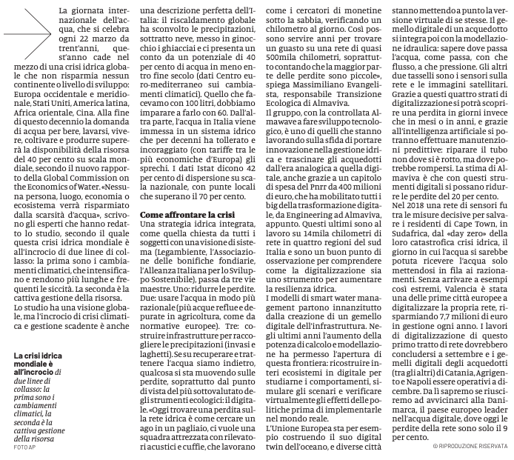
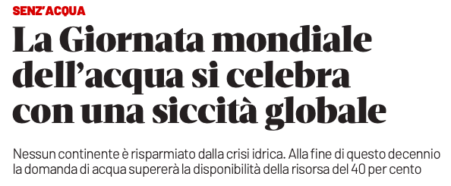
Domani 2203023

Slide 13
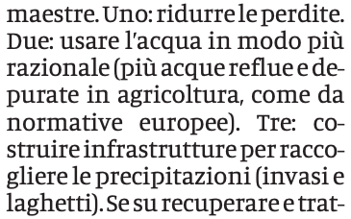

Slide 14
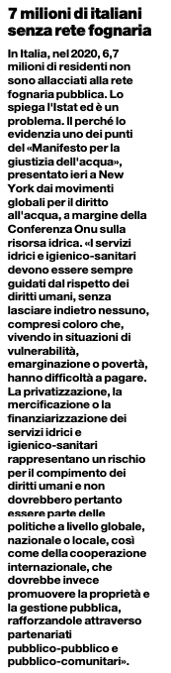
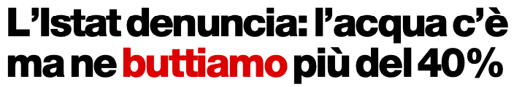
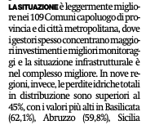
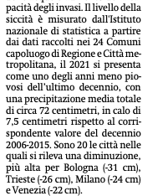

Il manifesto 2203023

Slide 15
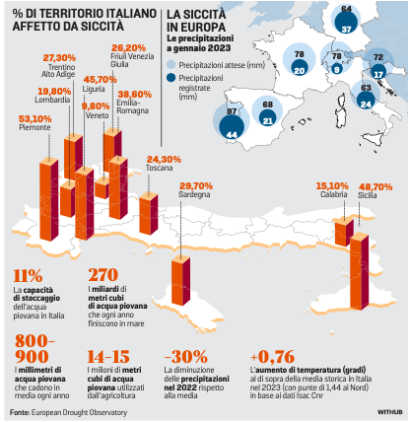

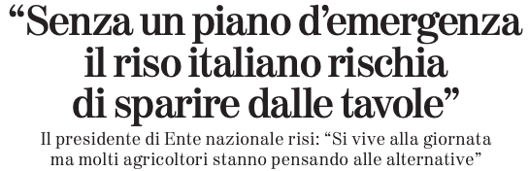
La Stampa 14 marzo 023

Slide 16
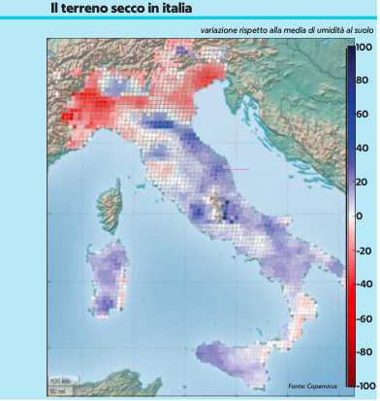
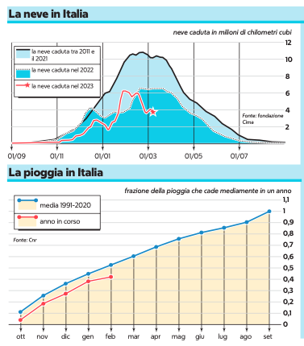
La Repubblica 14 marzo 023

Slide 17
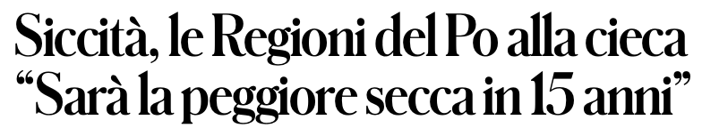
Piemonte: -85% piovosità rispetto media ultimi 30 anni
Lombardia: Lago Garda pieno al 25%; lago Maggiore al 41,5%
Emilia Romagna: - 80% precipitazioni rispetto alla media 1991-2000
Il Fattoquotidiano 19 marzo 023

Slide 18
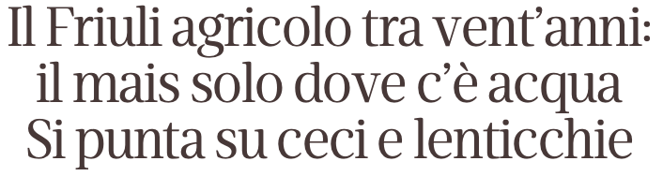

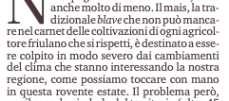
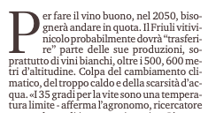
Messaggero veneto 22 giugno 2022

Slide 19
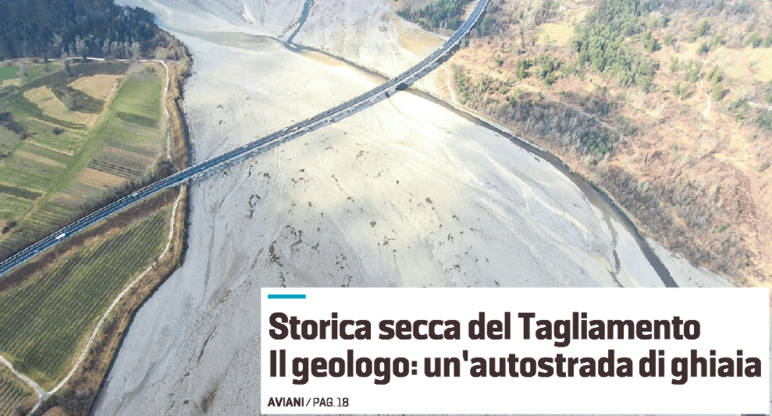
«Guardando gli scatti mi sono trovato di fronte un'autostrada di ghiaia. Non trovo altra definizione calzante. Vedere a marzo il Tagliamento in questo stato, che ordinariamente potrebbe verificarsi a metà agosto, è sconcertante ed estremamente allarmante. Non parlerei di situazione drammatica se, appunto, fossimo in estate avanzata, ma pensare che[questa sia la situazione] a primavera non ancora iniziata, con le nevi in pieno scioglimento, è un presagio sinistro»… «E teniamo presente che non siamo ancora nella fase delle irrigazioni delle colture, né in quella in cui le temperature acuiscono l'evaporazione. Figurarsi quando arriveremo a 30/35°»
Messaggeroveneto 13 marzo 023

Slide 20
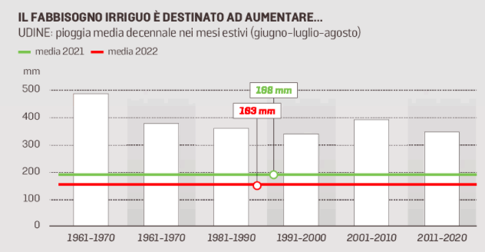
«Negli anni Sessanta nei tre mesi estivi cadevano quasi 500 millimetri di pioggia, tra gli anni Settanta e Novanta si è sempre rimasti tra i 300 e i 400 millimetri, addirittura nel primo decennio di questo secolo si è tornati a sfiorare i 400 millimetri, mentre tra il 2010 e il 2020 siamo rimasti, anche se di poco, sopra la soglia dei 300 millimetri. L'assenza di precipitazioni è un fenomeno che caratterizza questo avvio di anni Venti: nel 2021 appena 198 millimetri, nel 2022 solo 163. E questo 2023 promette di seguire la tendenza dell'ultimo biennio»
Messaggeroveneto 21 marzo 023

